Slide 1
Agenda:
Introduksjon og repetisjon
Jobbe med caser individuelt – husk lagre.
Refleksjon over egen læring
Jobbe med caser individuelt – husk lagre
Presentasjoner av case i plenum
Evaluering

Slide 2
Forskjeller og sammenhenger mellom kuber, områderapporter og lederrapporter.
«snakk med sidemannen i 2 minutter»

Slide 3
Forskning, utdanning, HR, økonomi
Dekaner, instituttledere
Høy standardiseringsgrad, lav detaljeringsgrad, rask tilgjengelig informasjon
Primær målgruppe: ledere
Leder-
rapport
Seksjonssjefer, kontorsjefer
Høy detaljeringsgrad, noe mulighet til tilpassing av parameter, rask tilgjengelig informasjon
Område-
rapporter
Primær målgruppe: lederstøtte
Høy detaljeringsgrad, stor fleksibilitet, krav til kompetanse for å finne informasjon
Superbrukere, controllere
Kuber
Primær målgruppe: superbrukere og lederstøtte

Slide 4
Hvordan bør dimensjonene brukes i forhold til rad, kolonne og filter?
Hvilke muligheter gir de ulike valgene av dimensjoner i forhold til rad, kolonne og filter oss?
«Snakk sammen med sidemannen i 2 minutter»

Slide 5
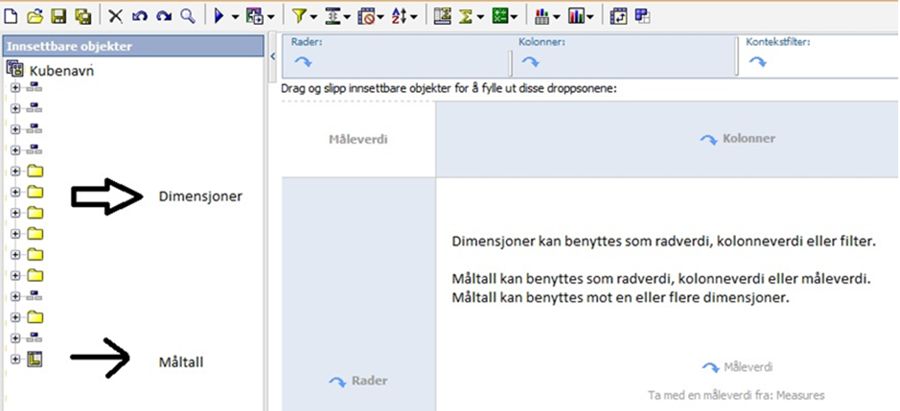
Kubeverktøy – det finnes ingen fasit
Filter: Mindre datasett å jobbe på, noe som kan bli mer oversiktlig. Forutsetter at en snakker om f.eks et bestemt tidsbegrep (2014, januar etc.), et bestemt org.sted eller en bestemt vitenskapsdisiplin
Rad/kolonne: Snakker en om flere begrep som tidsperioder (eks. 2011-2012-2013), flere vitenskapsdisipliner eller flere steder (eks. alle instituttene under et fakultet) kan en med fordel benytte rad eller kolonne.
Måltall: Kan være hensiktsmessig å dra inn til sist for å redusere ventetid på datahenting.

Slide 6
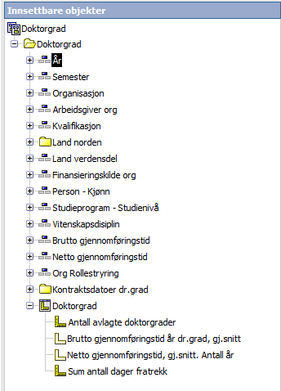
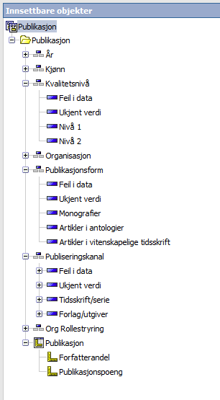
Dimensjoner - doktorgradskuben

Slide 7
Kjekt å vite
Øverst er en verktøylinje, som gir rask tilgang til nyttige funksjoner. Mest brukt: frem og tilbake, kjør, skjule nullverdier og bytte rad-kolonne
En kan ikke gjøre noe feil, med unntak av om en lagrer over en analyse andre har lagret på felles arbeidsområde.
Beste måten å lære seg verktøyet på: Learning-by-doing. Flere har opplevd at de kommer til en «terskel» (møter veggen) – men kommer en seg forbi den biten ser en mulighetsrommet.

Slide 8
La oss prøve……
Casearbeid

Slide 9
Case 1: Antall doktorgrader
Hvor mange doktorgrader ble produsert på din enhet i 2013?
Legg org.sted som rad og måltallet «antall doktorgrader» som kolonne
Husk filter på år.
Lagre

Slide 10
Case 2: Utvikling doktorgrader din enhet
Legg inn 2013 og 2012 som rad eller kolonne (for å dra inn begge; marker først 2013, hold nede ctrl, marker 2012, og dra inn i tabellen)
Lag en kolonne som viser endring fra 2012 til 2013 (tips på neste side)
Skjul «totalkolonne» (høyre musknapp)
Legg inn måltallet «antall doktorgrader»
Utregning: 2013 minus 2012
Endre navn på den nye raden/kolonnen til «Økning antall disputerte doktorgader fra 2012-2013»
Lagre

Slide 11
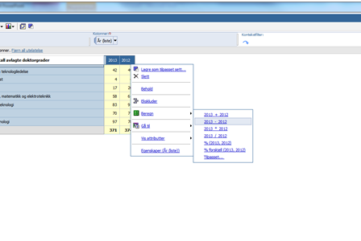
Hjelp/hint case 1:
Utregning:
Velg raden/kolonnen du vil starte regnestykket på (2013), trykk på denne sånn at den blir markert.
Hold inn «CTRL» tasten og velg den neste raden/kolonnen du vil ha med i regnestykket (2012)
Klikk høyre musknapp (eller bruk verktøylinjen) og «Beregn». Velg regnestykket du vil benytte. (2013-2012)
Velger en den nye raden/kolonnen og trykker høyre musknapp kan en endre navn.
Etter en beregning kan en slette rader/kolonner som er benyttet uten at en ødelegger regnestykket.
En kan regne videre på nye utregnede rader/kolonner

Slide 12
Case 3: Fordeling publikasjonspoeng
Vis utvikling i publikasjonspoeng-produksjon for din enhet pr år fra 2008-2013
Vis fordeling på nivå 1 og nivå 2
Skjul nullverdier fra tabellen

Slide 13
Case 4: Doktorgrader kjønn
Sett opp en oversikt over doktorgrader produsert på mitt fakultet (evt. institutt) i 2013
Sett opp en oversikt som viser prosentvis fordeling av doktorgrader på kjønn for min enhet.
Tips: % (kvinne/Person(all)) og tilsvarende for menn.
Skjul de kolonnene som ikke vil benyttes.
Vis prosentvis kvinnelige doktorgrader på mitt fakultet for årene 2010, 2011, 2012, og 2013

Slide 14
Case 5: Kreativ øvelse
Frioppgave: Statusrapport egen enhet
Hva trenger min leder?
Vi gjennomgår denne casen på rapportkurset med formål om å gjøre den mer presentabel i et rapportverktøy.

